Slide 1
GPI7501
Control y Gestión de Proyectos Informáticos
Experiencia de aprendizaje 3
Acta de constitución del proyecto

Slide 2
Acta De Proyecto (Kickoff/Project Charter)
La acta del proyecto es un documento que autoriza formalmente un proyecto o fase y define la razón para el proyecto.

Slide 3
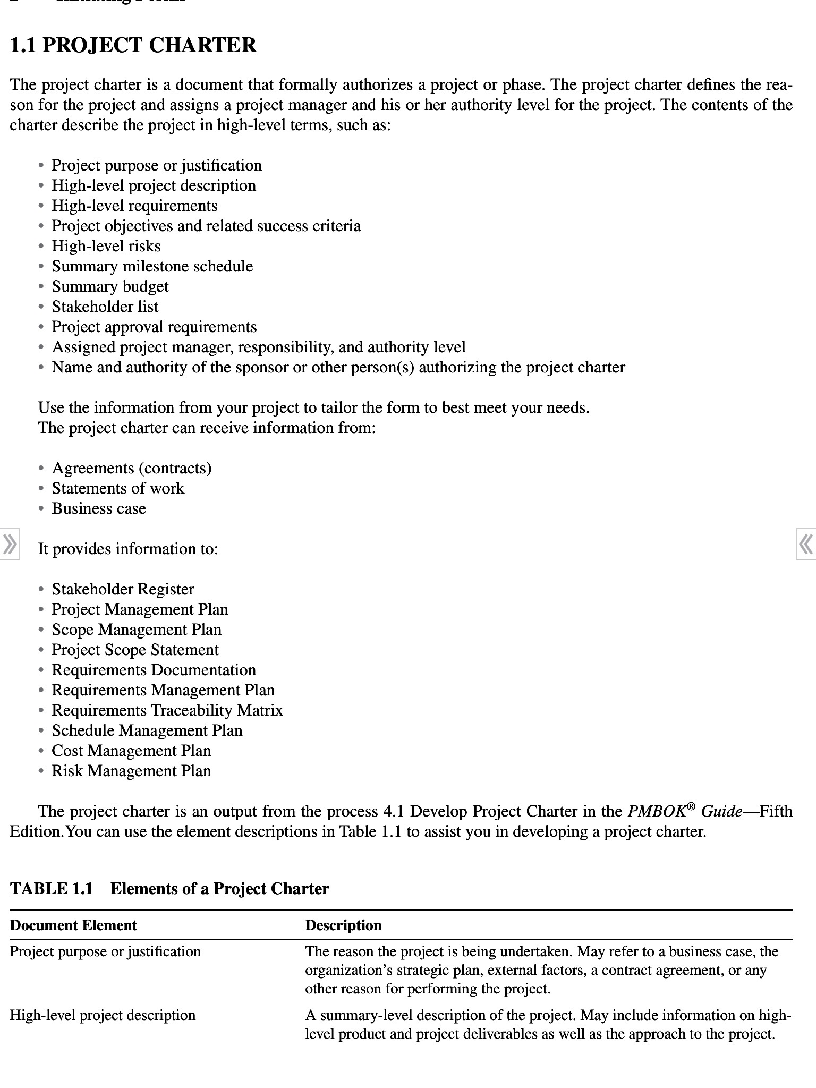
Elements of a Project Charter

Slide 4
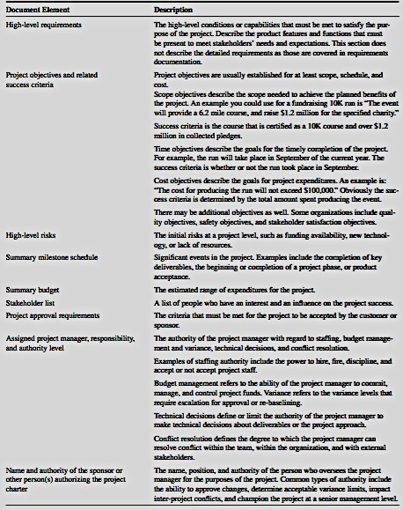

Slide 5
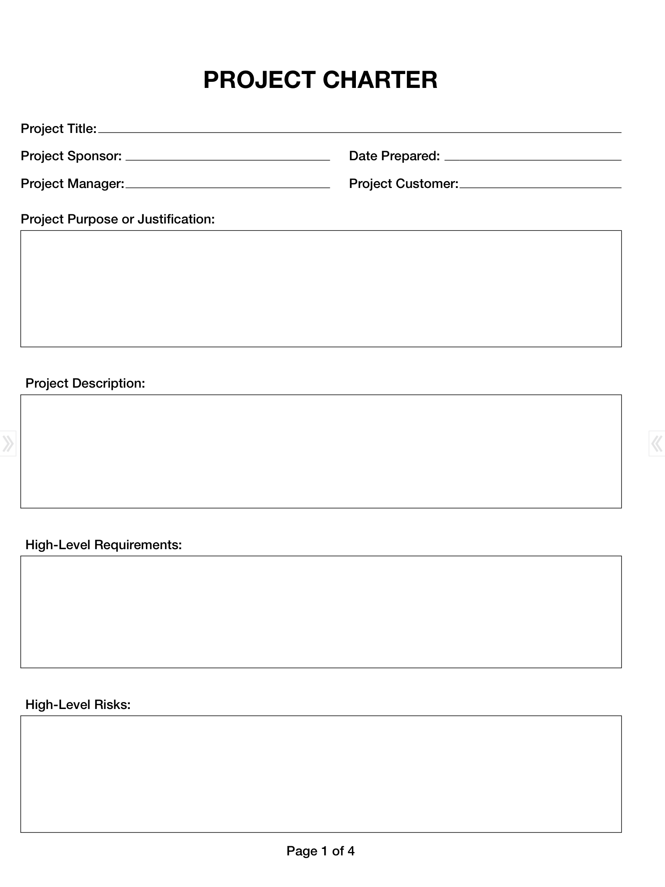

Slide 6
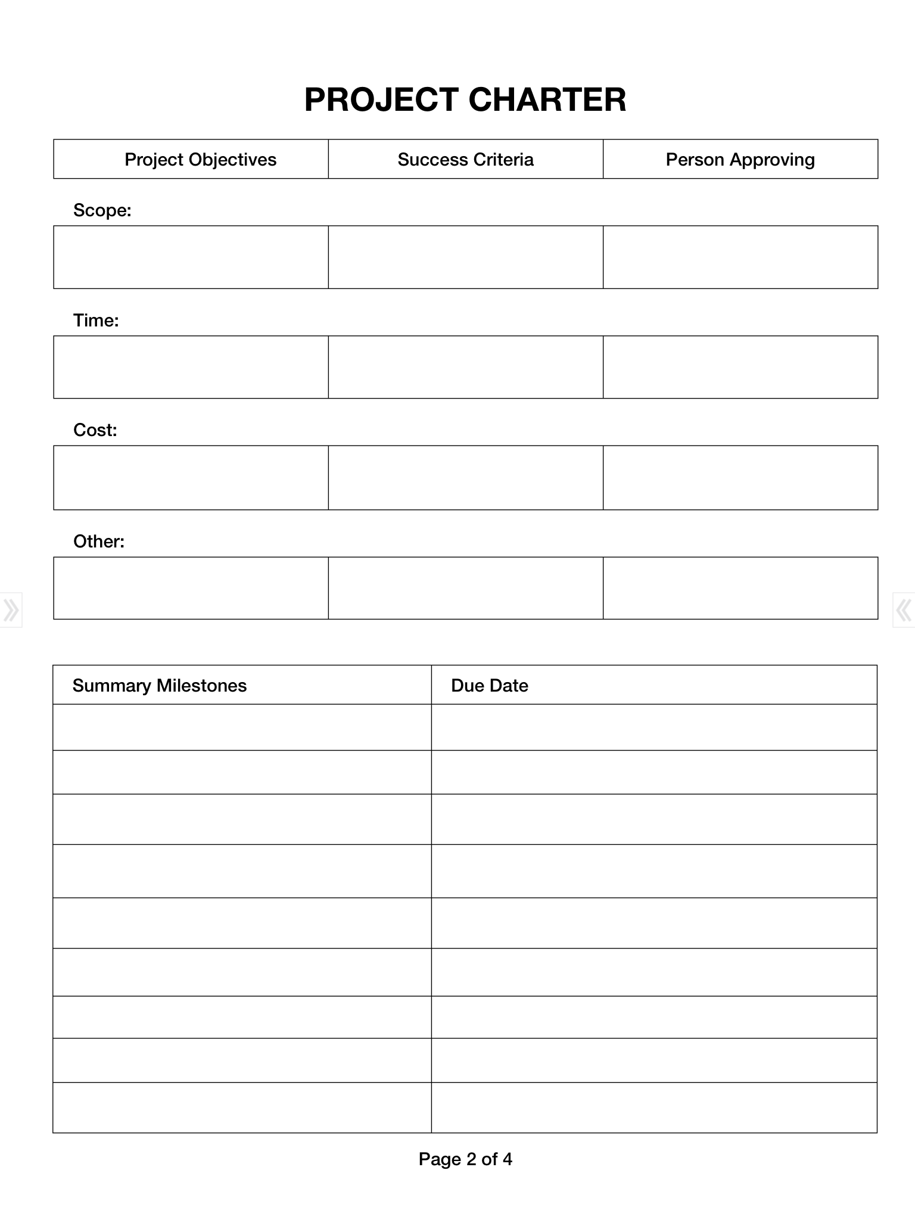

Slide 7
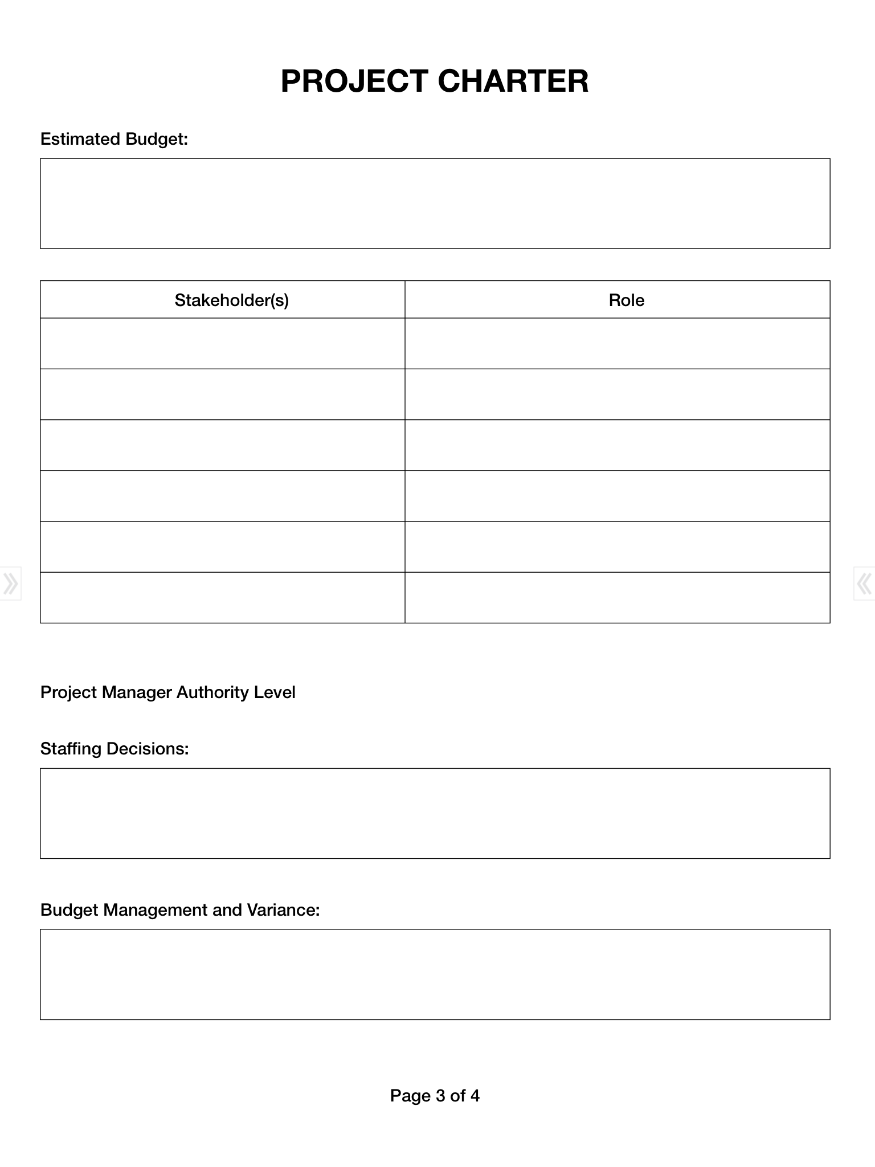

Slide 8
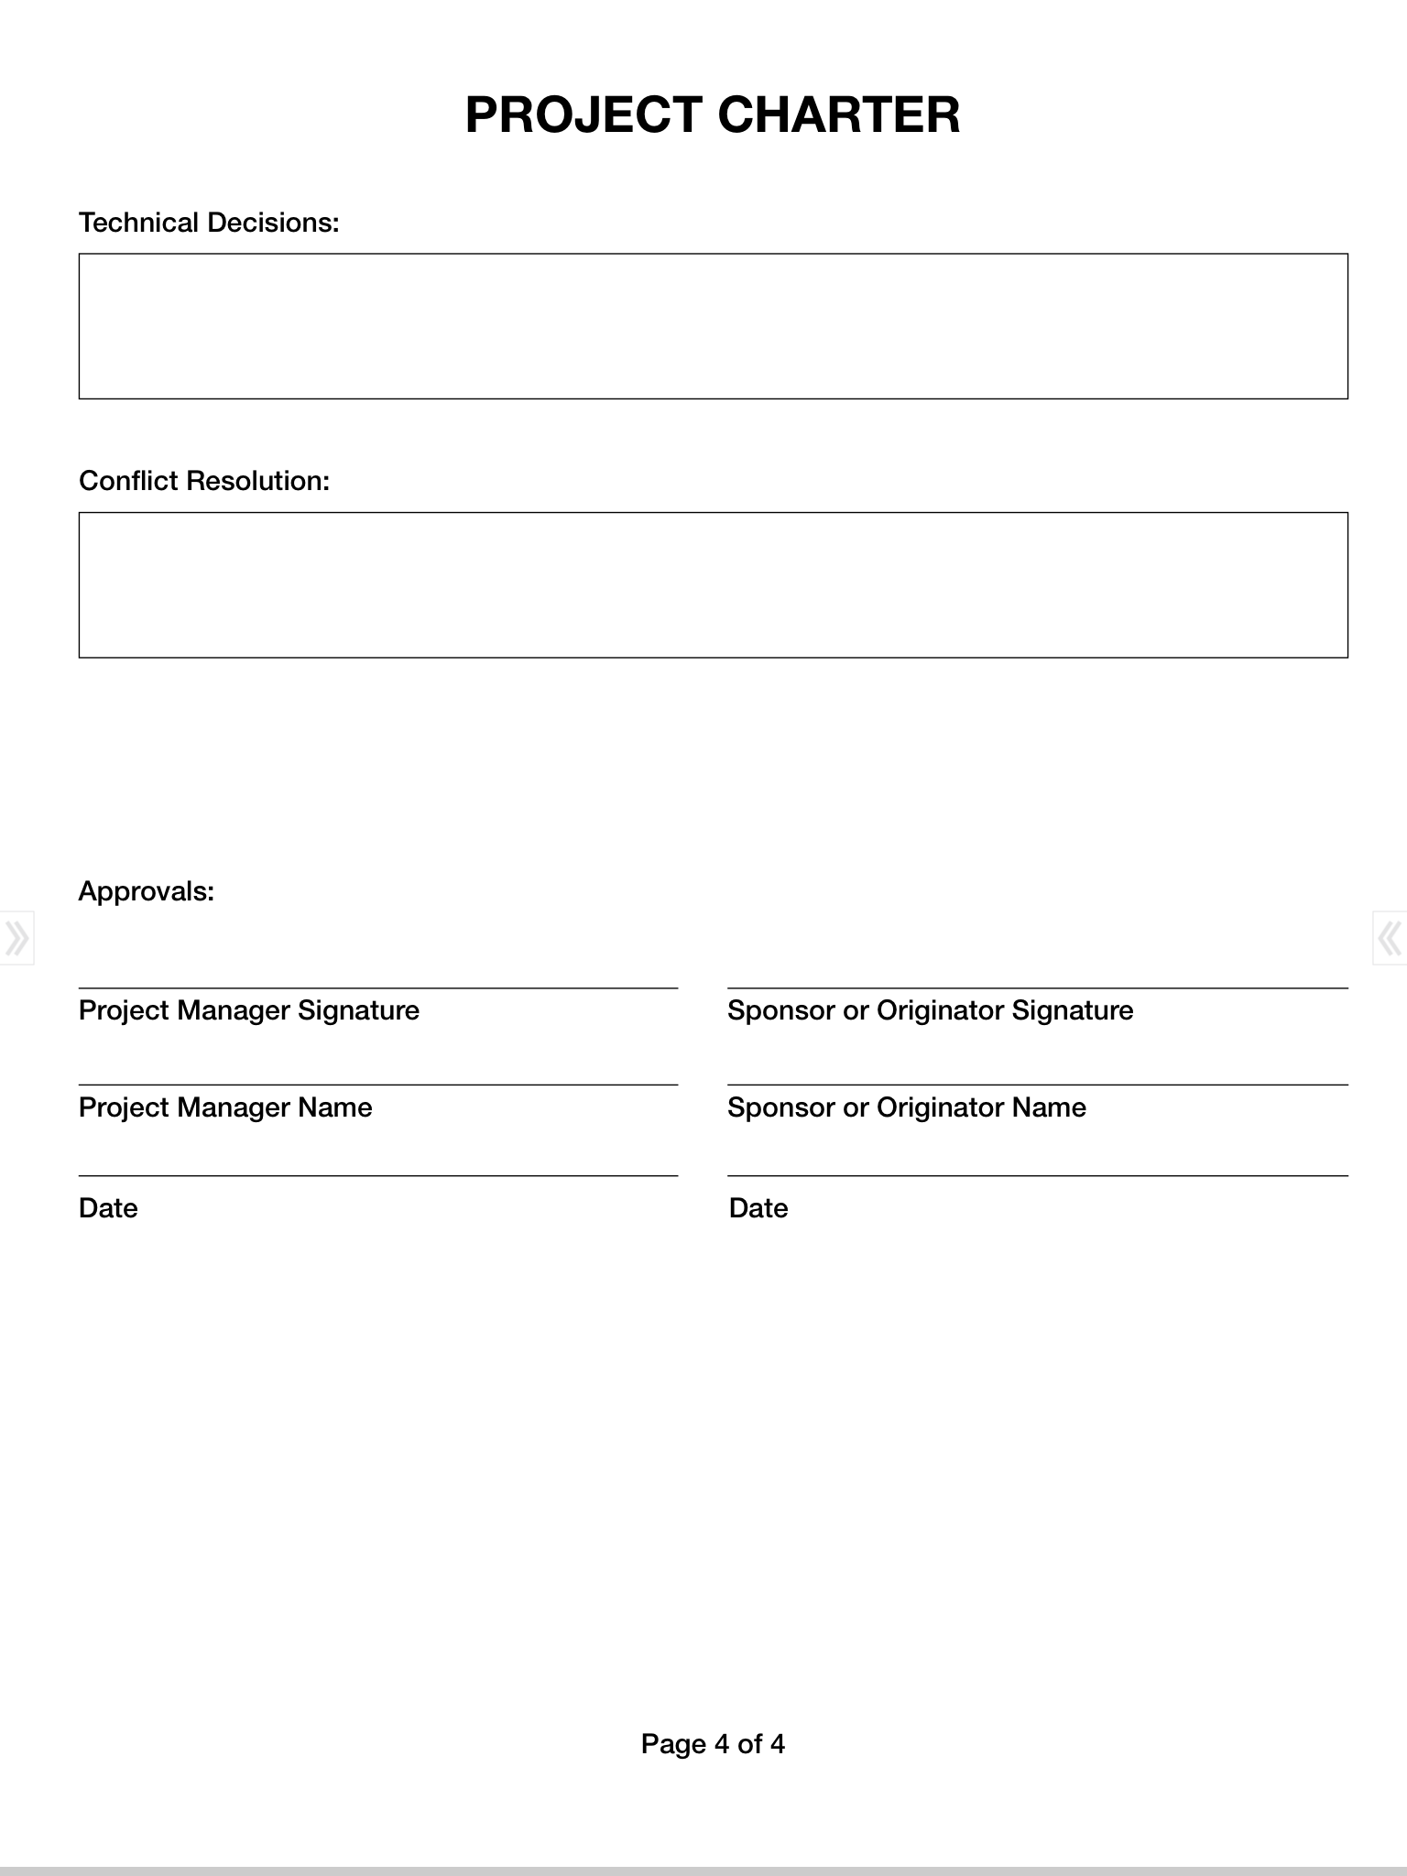

Slide 9
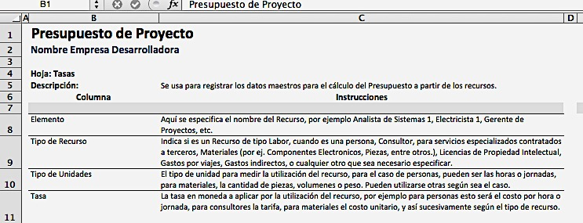
Presupuesto

Slide 10
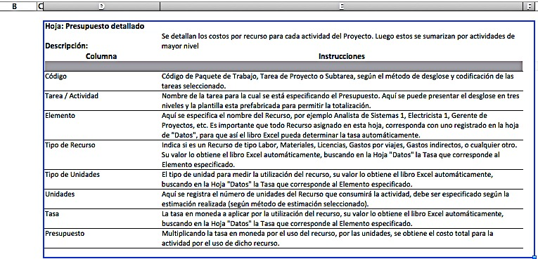
Presupuesto

Slide 11
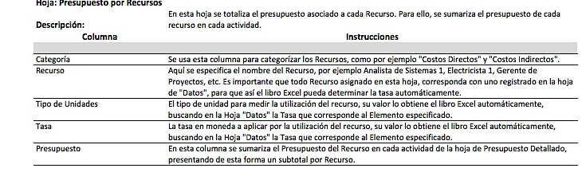
Presupuesto

Slide 12
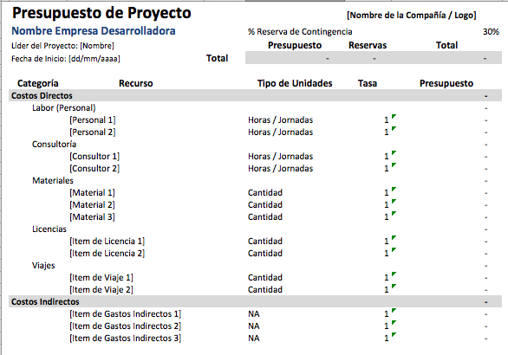
Plantilla Presupuesto Hoja Por Recursos

Slide 13
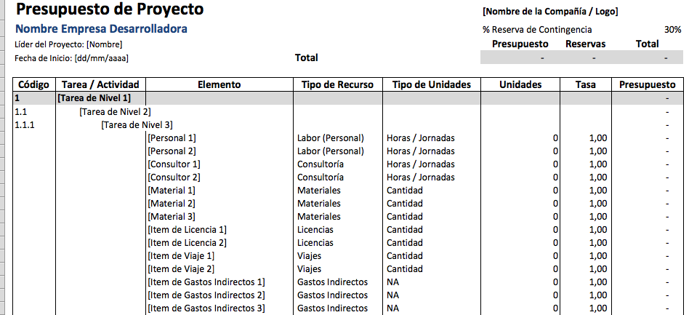
Plantilla Presupuesto Hoja Presupuesto Detallado

Slide 14
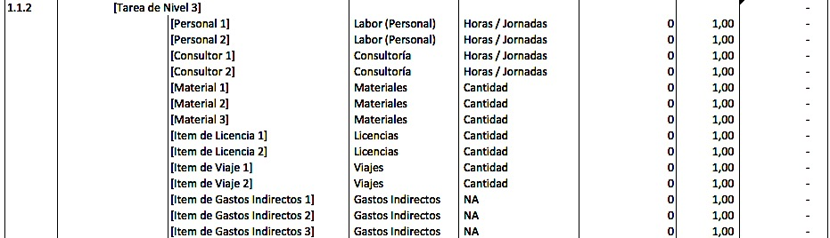

Slide 15
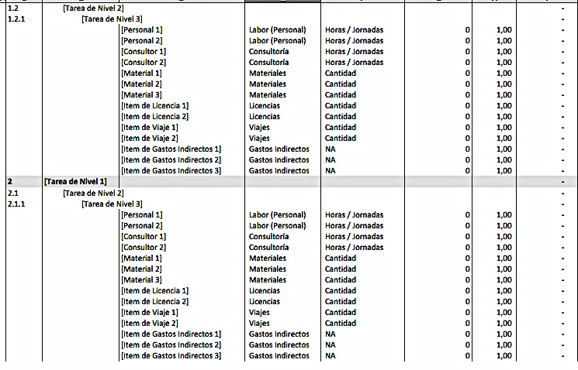

Slide 16
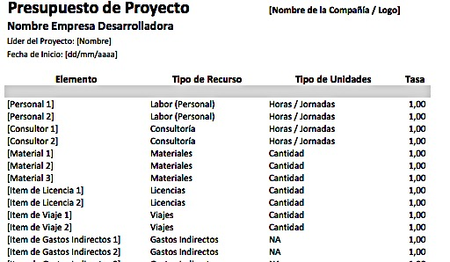
Plantilla Presupuesto Hoja Datos

